Slide 1
Manual do Usuário Sistema de Gerenciamento de Consultas Médicas
Nome: Guilherme Vieira Matias

Slide 2
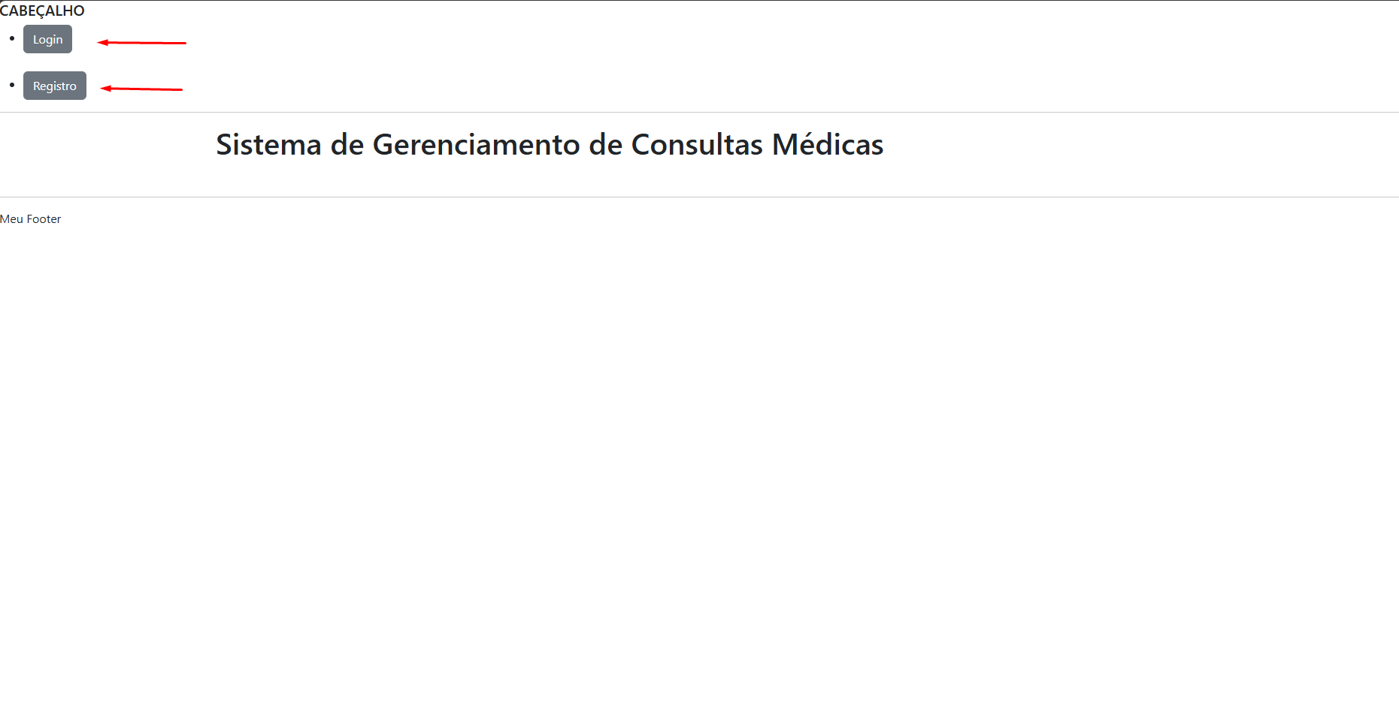
Botão para logar
Botão para Registrar

Slide 3
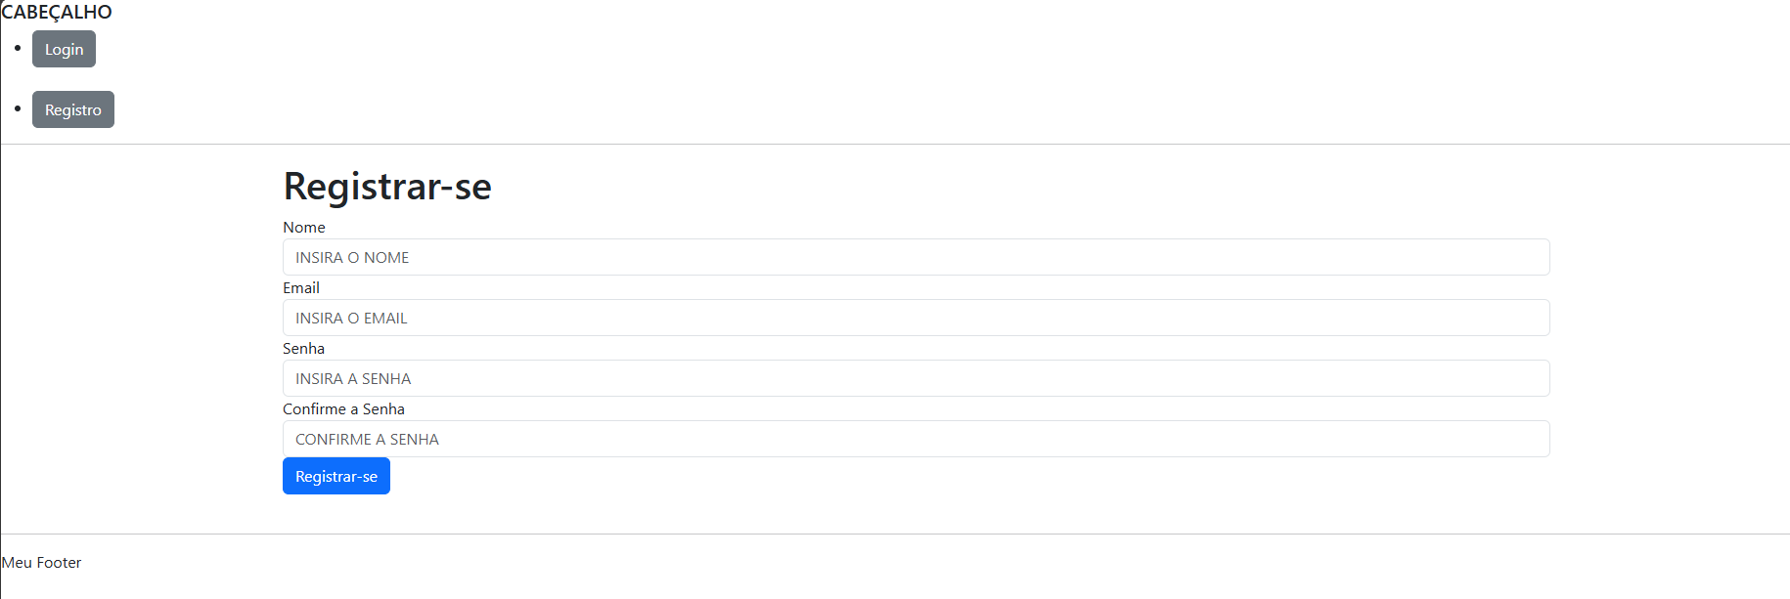
Siga as instruções para registrar-se

Slide 4
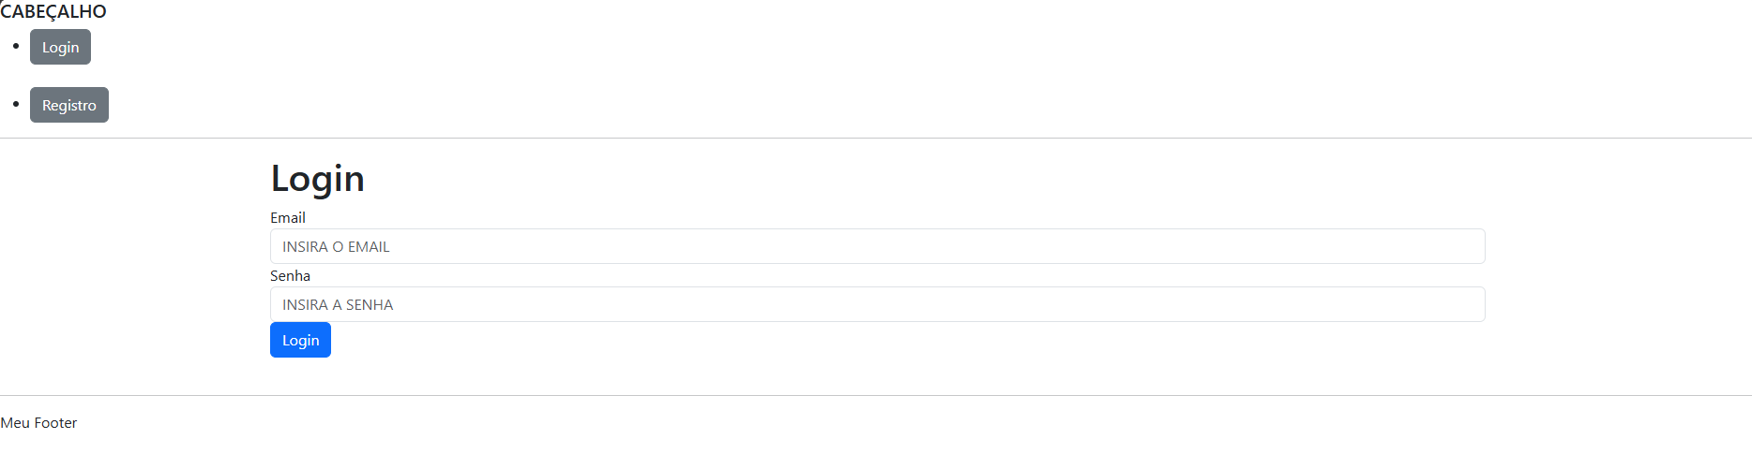
Siga as instruções para logar

Slide 5
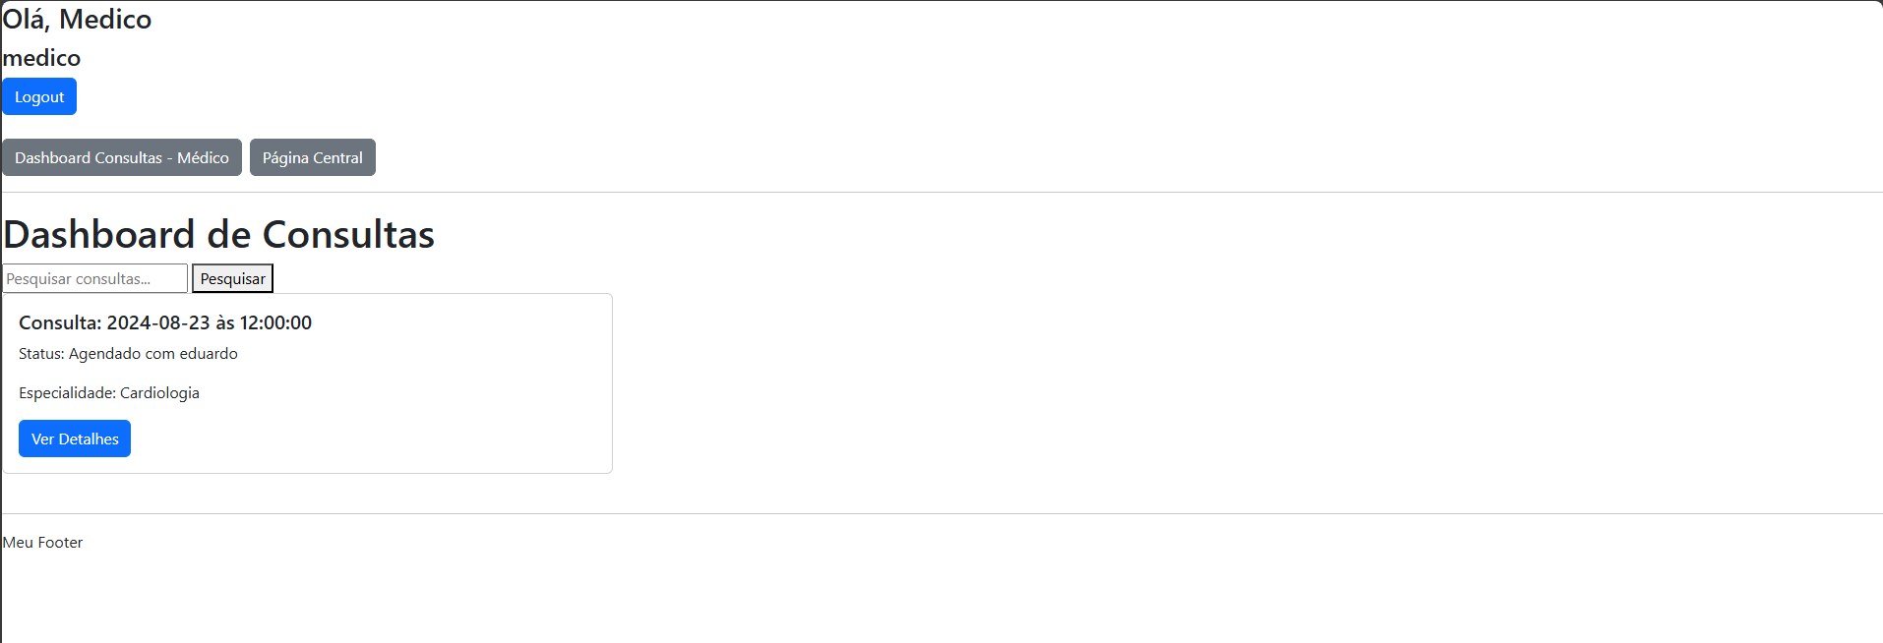
Botão para logout
Botão para registrar consultas
Botão para agendar

Slide 6
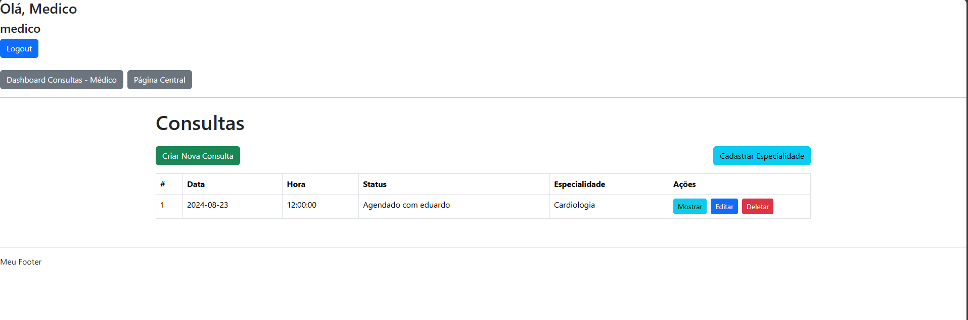
Botão para cadastrar especialidade
Botão para cadastrar nova consulta
Botão para mostrar a consulta
Botão para deletar consulta
Botão para editar consulta

Slide 7
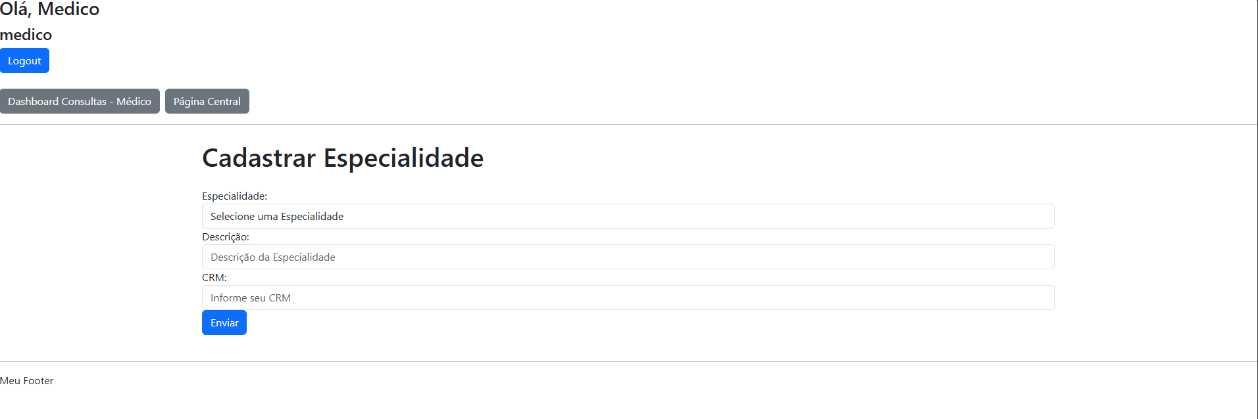
Siga as instruções para registrar a especialidade

Slide 8
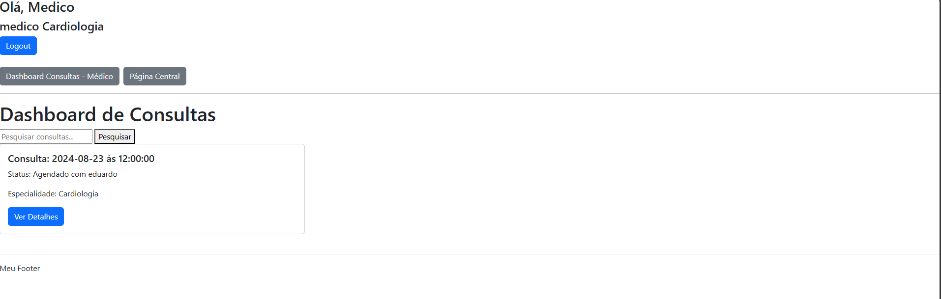
Após cadastrada, a especialidade aparecerá aqui

Slide 9
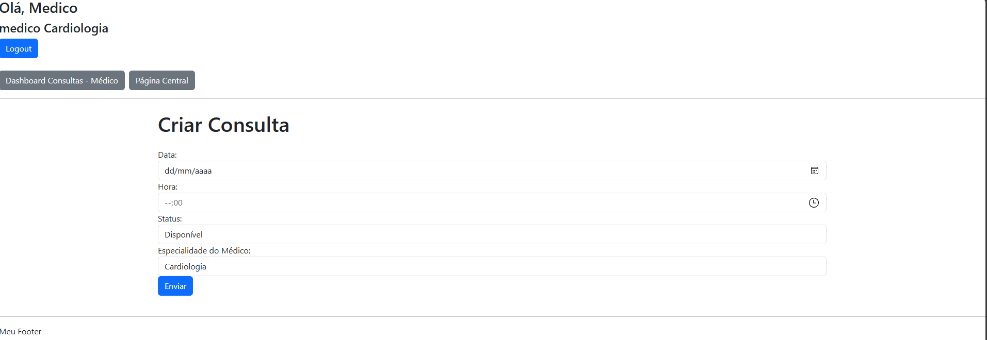
Siga as instruções para registrar uma consulta disponível

Slide 10
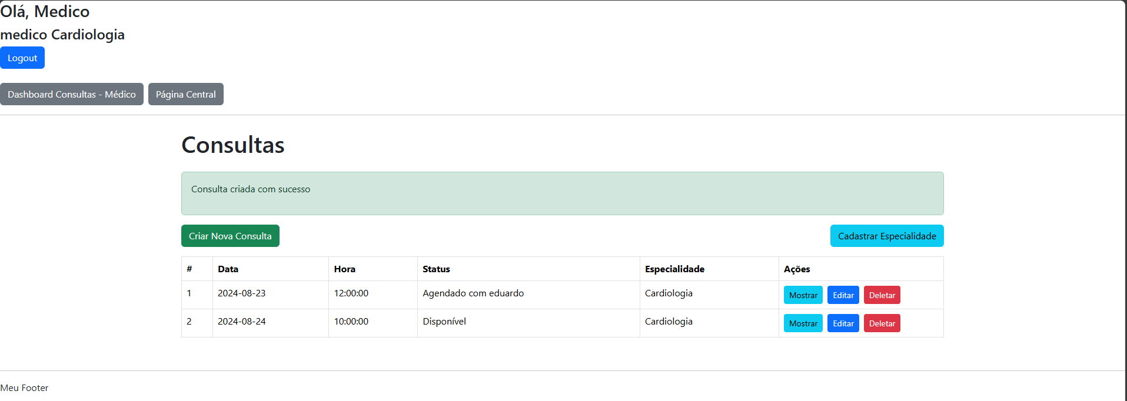
Após cadastrada, a consulta aparecerá aqui

Slide 11
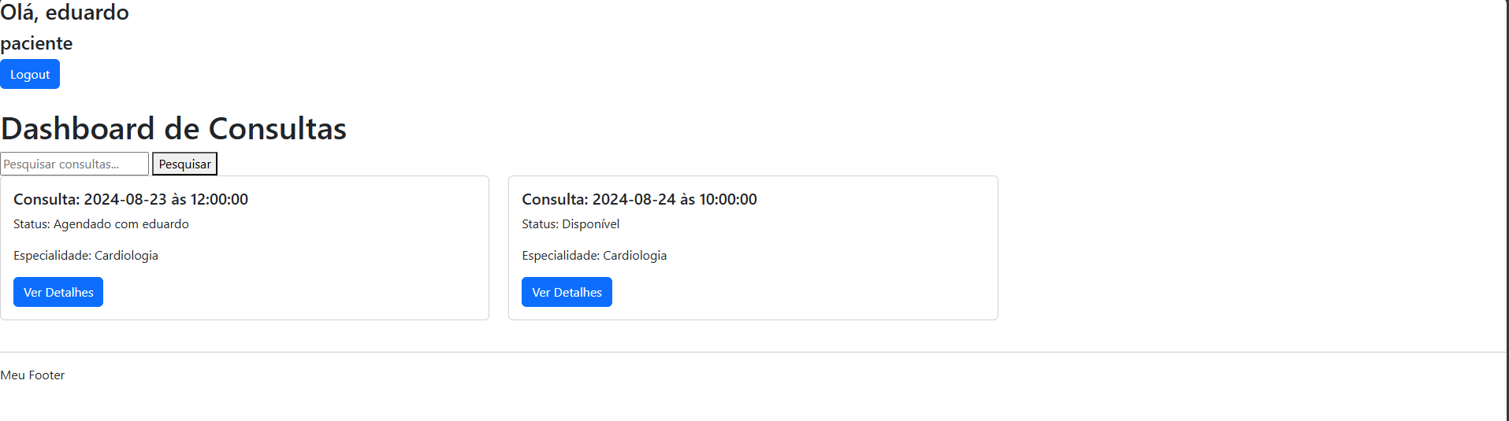
Botão para agendar a consulta

Slide 12
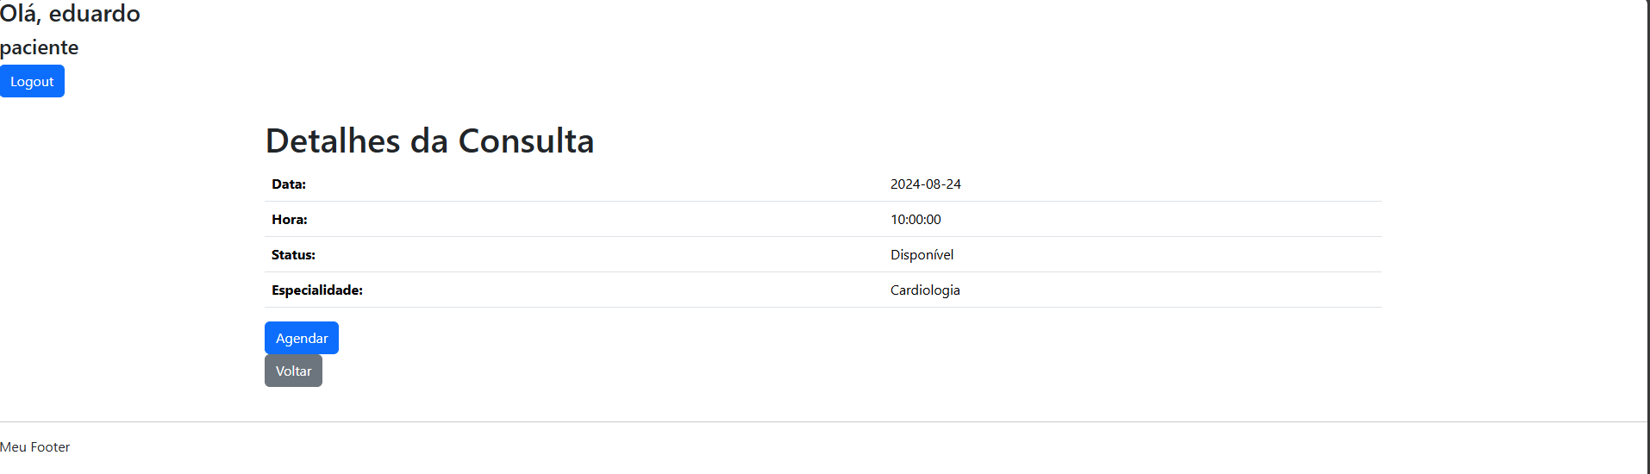
Botão para agendar com seu usuário a consulta
Se não quiser agendar, clique nesse botão

Slide 13
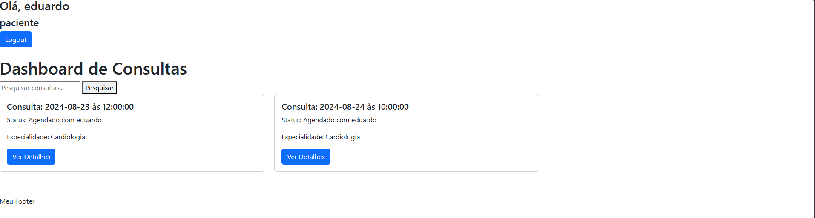
Aqui aparecerá a sua consulta

